Slide 1
VELKOMMEN TIL
FUF REPRÆSENTANTSKABSMØDE
HOS FREDERIKSHAVN FIRMAIDRÆT KLUB, FLADE ENGVEJ 8, FREDERIKSHAVN

Slide 2
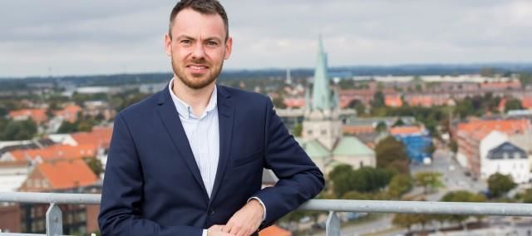
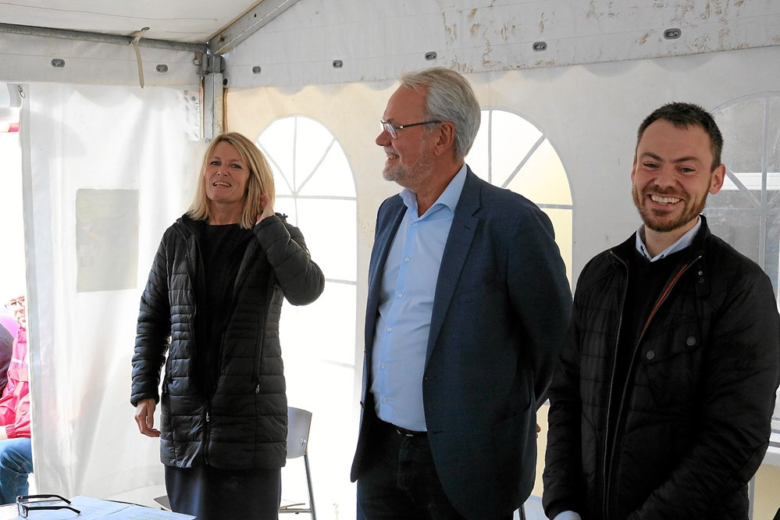
KULTUR OG FRITIDS UDVALGS FORMAND ANDERS BROHOLM.
Visionsdebat, hvor I hver især kan fremlægge netop Jeres ideer og problemstillinger overfor FUF og KFU formanden.

Slide 3
Venner, ser på Danmarks kort ser, så I det aldrig glemmer, til hver plet har fået stemmer, thi det fædreland er vort! Målt med verden er det lille, derfor ingen plet at spilde! Målt med hjertet er det stort, dér er Danmarks saga gjort!

Slide 4
Disse øer, store, små, dette fastland, disse vige, disse kyster, krumme, lige, som dit øje hviler på, disse skove, bakker, heder, de har været voksesteder gennem vinter, gennem vår, for vort folk i tusind år.

Slide 5
Hist i nord stå fyr ved fyr; men hvor rev og brænding hærger, fostres mangen modig bjerger, som i nød kan stå for styr! Fik kun flyvesand til dige Vendelboens barske Rige - selv han er af sejest bark, han var med ved Sankelmark.

Slide 6
Skagen mellem hav og hav strækker ud sin blege finger: Sejler! spil nu dine vinger, revlen er den visse grav! Men i Sæbys bøgedale fuglerøster føre tale; og ved Fladstrand tog og skib mødes under dampens pib.

Slide 7
Venner, ser på Danmarks kort, ser, så aldrig I det glemmer! til hver plet har fået stemmer, klingende snart blødt, snart hårdt! til I ender med at bede: skærme Gud vor gamle rede, skænke os et Danmarks kort, hvor alt dansk igen er vort!

Slide 8
Valg af dirigent
Styrelsens beretning
Regnskab
Budgetforslag
Godkendelse af nye medlemmer
Indkomne forslag
Valg af formand (lige årstal)
Valg af næstformand (ulige årstal) (bort falder)
Valg af styrelsesmedlemmer
Valg af styrelsessuppleanter
Valg af revisorer
Valg af revisorsuppleant
Eventuelt

Slide 9
Valg af dirigent og referent
- Valg af dirigent
Styrelsen foreslår :
Marianne Juul Rasmussen (FFK)
- Valg af referent
Styrelsen forslår :
Birgitte Mathiasen (Sæby Floorball)
- Valg af Stemmetæller
Styrelsen foreslår :
Jørgen Bo Christensen (Baptist spejderne i Østervrå), Camilla Bjerre (De grønne pigespejdere) samt 1 fra salen.
- Optælling af stemmeberettigede (Jørgen Bo)

Slide 10
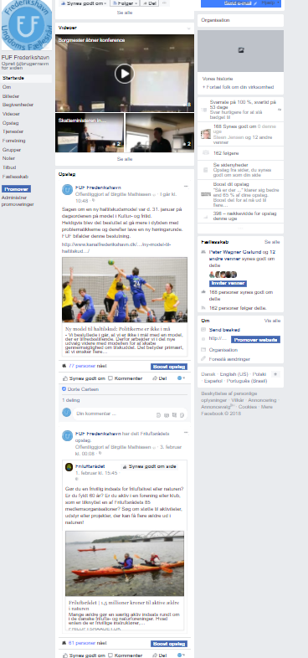
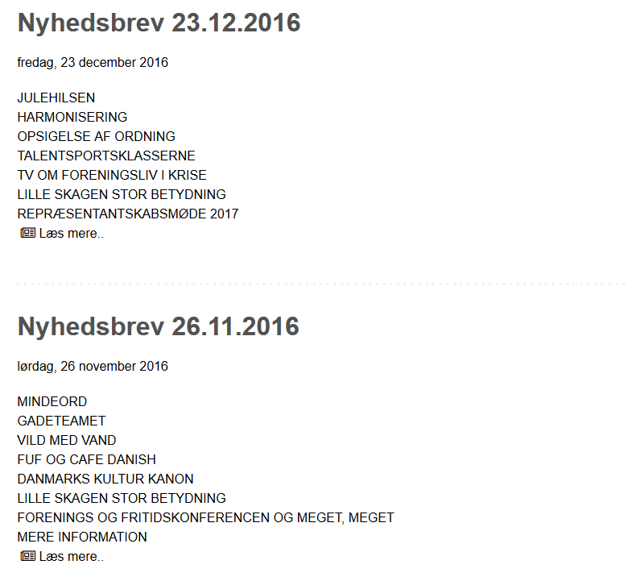
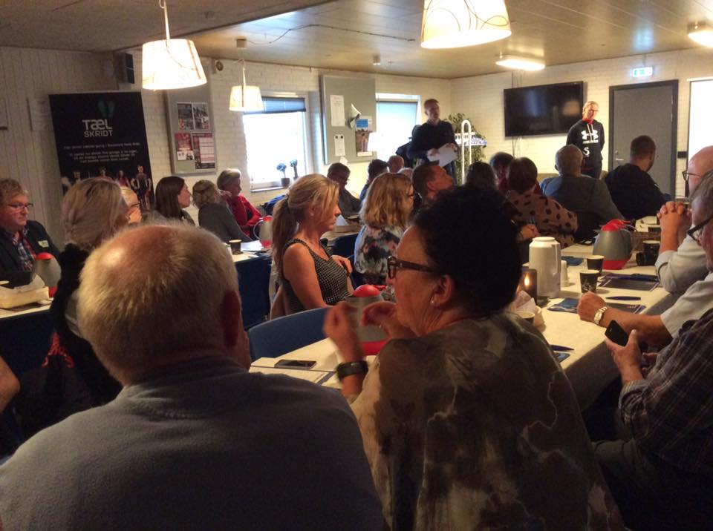
2. Styrelsens beretning

Slide 11
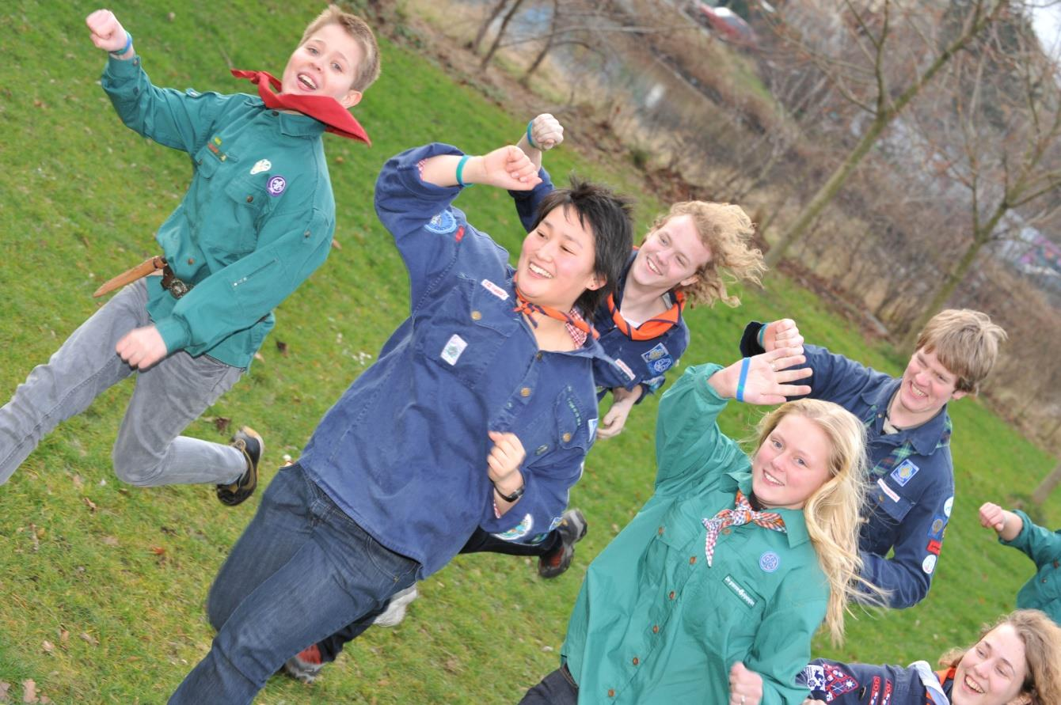
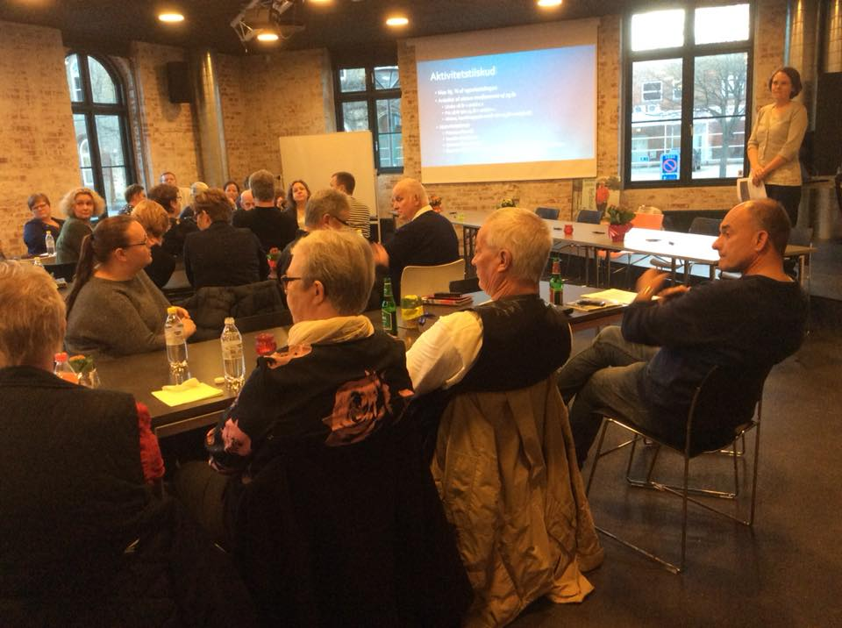

Slide 12
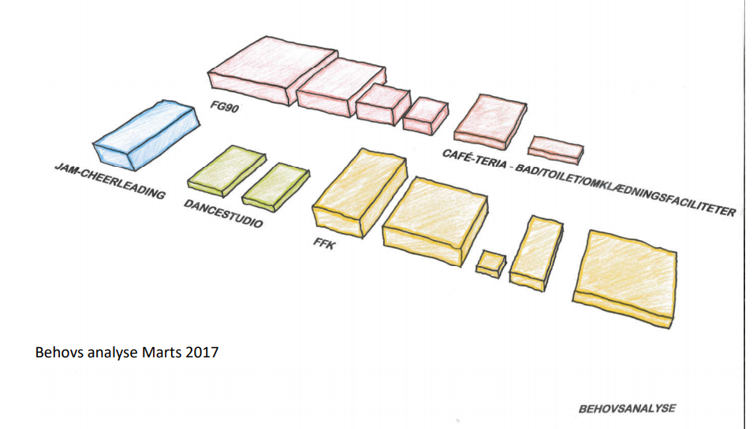
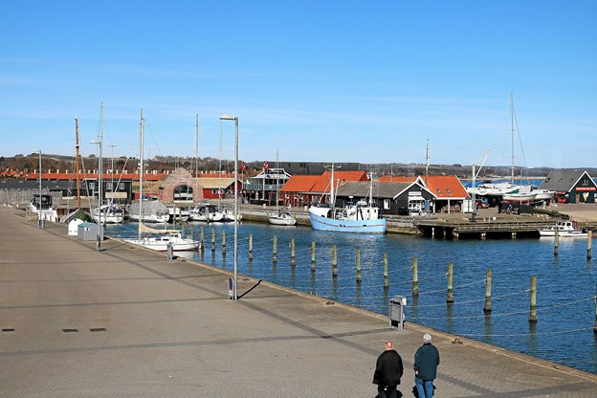
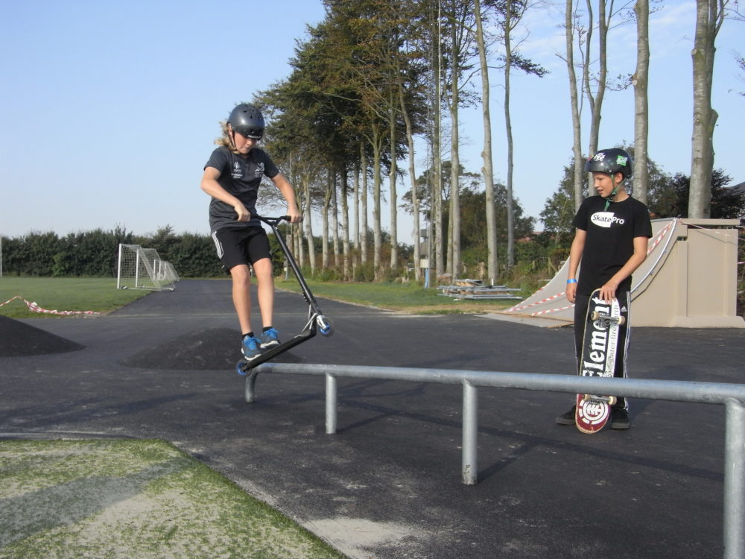
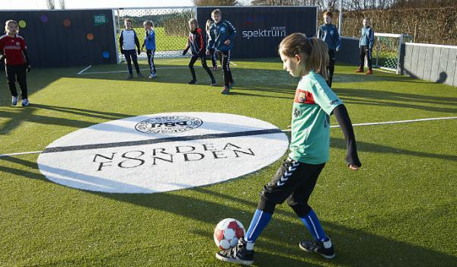

Slide 13
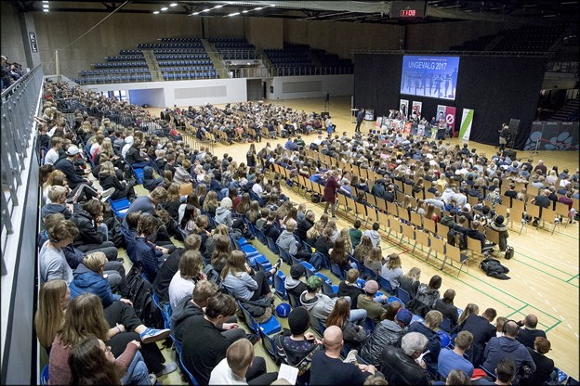
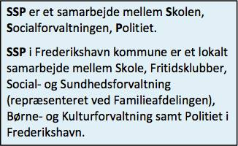

Slide 14
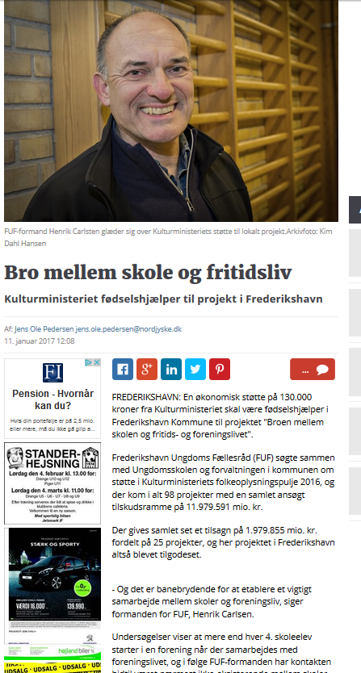
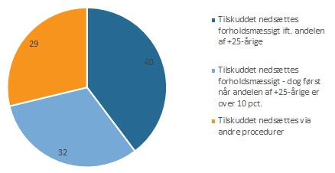
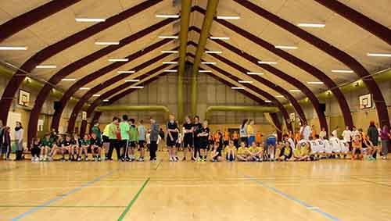
5

Slide 15
Frivilligt arbejde er er drevet af motivation, engagement og lyst til at tage ansvar for det samfund, man lever i. Værn om dette og giv det videre! GOD ARBEJDSLYST.
6

Slide 16
FUF’s visioner 2017 - 2018
Vision: | Kan bl.a. ske ved:
at facilitere foreningernes virke i skolerne med henblik på et aktivt fritidsliv. | Brobygningsprojekt Formidling af erfaringer Bakke op om initiativer
at have fokus på integration i foreningslivet: gensige forståelse formidling af danske værdier og kultur som middel mod radikalisering | Diverse integrations projekter Formidling af erfaringer Bakke op om initiativer
At vi gør en indsats for at komme tættere på medlemsforeningerne. | Fortsættelse af distriktsmøder Fokus på kommunikative midler, til forskellige grupper Afholdelse / deltagelse af kurser og konferencer Forventningsafstemning Synliggøre hele bestyrelsen i FUF

Slide 17
Godkendelse af FUF’s nye visioner, forsat
Vision: | Kan bl.a. ske ved:
at synliggøre rammer og muligheder for foreningerne, herunder fokus på udfordringer/muligheder i det selvorganiserede klubliv. | Er de selvorganiserede første led i foreningsdannelse? I samarbejde med evt. kommunalt ansat fritidskonsulent
udvikling af foreningskultur og –struktur med øje på modernisering og generationsskifte. | Nytænkning / udvikling Formidling af erfaringer Fortsættelse af decentrale møder Igangsætte arbejdsgrupper

Slide 18
Spørgsmål
&
debat

Slide 19
3. Regnskab
Indtægter
Budget 2017 | Regnskab 2017 | Budget 2016 | Regnskab 2016
Indtægter | Indtægter | Indtægter | Indtægter
18.000 | 15.800,00 | 14.000 | 18.300
100.000 | 100.000,00 | 100.000 | 100.000
250 | 554,00 | 250 | 416
118.250 | 116.354,00 | 114.250 | 118.716
Kontingenter
Restancer
Tilskud
Renterindtægter
Kursregulering
Diverse (friluftråd) 2012
Indtægter i alt

Slide 20
3. Regnskab forsat - Udgifter
 | Budget 2017 | Regnskab 2017 | Budget 2016 | Regnskab 2016
 | Udgifter | Udgifter | Udgifter | Udgifter
Arrangementer | 10.000 | 10.101,00 | 10.000 | 3.744
Møder | 12.000 | 14.986,00 | 11.000 | 12.320
Repræsentantskabsmøde | 8.000 | 8.000,00 | 6.500 | 8.745
Duks møder | 2.500 | 1.658,00 | 1.000 | 194
Annoncer | 2.000 | 3.135,00 | 0 | 0
Kørsel til møder | 21.000 | 23.698,00 | 23.000 | 20.162
Porto | 1.000 | 72,00 | 1.000 | 262
Tryksager | 1.000 | 550,00 | 1.000 | 1.156
Mundering | 7.500 | 7.500,00 | 7.500 | 0
Gaver | 5.000 | 6.157,00 | 5.000 | 4.495
Kontorartikler | 1.000 | 1.719,00 | 1.000 | 1.277
Telefontilskud | 15.000 | 15.000,00 | 14.000 | 15.000
IT-omkost. / Hjemmeside | 12.000 | 7.514,00 | 8.000 | 15.521
Fitdeal | 10.000 | 6.887,00 | 20.000 | 0
Pulje + konference | 25.000 | 28.000,00 | 20.000 | 25.000
Kursus | 5.000 | 2.390,00 | 5.000 | 591
Renteudgifter | 0 | 0,00 | 0 | 3
Gebyr | 250 | 400,00 | 250 | 979
Udgifter i alt | 138.250 | 137.767,00 | 134.250 | 109.448
Afskrivninger | 0 | 0,00 | 0
Drift resultat | -20.000 | -21.413,00 | -20.000 | 9.267

Slide 21
3. Regnskab forsat
Indestående
INDESTÅENDE
Bankkonto: |  |  | 57.036,00
Aktionærkonto: |  |  | 1.893,00
Kontingent konto: |  |  | 0,00
Pulje/låne konto: |  |  | 0,00
Projekt konto |  |  | 0,00
AKTIER |  |  | 7.248,00
Konference |  |  | 16.862,00

Slide 22
4. Budgetforslag for indeværende år (2018)
Indtægter
Tekst | Budget 2018 | Budget 2017 | Regnskab 2017 | Budget 2016 | Regnskab 2016
 | Indtægter | Indtægter | Indtægter | Indtægter | Indtægter
Kontingenter | 16.000 | 18.000 | 15.800,00 | 14.000 | 18.300
Restancer
Tilskud | 100.000 | 100.000 | 100.000,00 | 100.000 | 100.000
Renterindtægter | 250 | 250 | 554,00 | 250 | 416
Kursregulering
Diverse (friluftråd) 2012
Indtægter i alt | 116.250 | 118.250 | 116.354,00 | 114.250 | 118.716

Slide 23
4. Budgetforslag for indeværende år (2018), forsat - Udgifter
Tekst | Budget 2018 | Budget 2018 | Regnskab 2017 | Budget 2016 | Regnskab 2016
 | Udgifter | Udgifter | Udgifter | Udgifter | Udgifter
Arrangementer | 10.000 | 10.000 | 10.101,00 | 10.000 | 3.744
Møder | 14.000 | 12.000 | 14.986,00 | 11.000 | 12.320
Repræsentantskabsmøde | 8.000 | 8.000 | 8.000,00 | 6.500 | 8.745
Duks møder | 1.500 | 2.500 | 1.658,00 | 1.000 | 194
Annoncer | 2.000 | 2.000 | 3.135,00 | 0 | 0
Kørsel til møder | 22.000 | 21.000 | 23.698,00 | 23.000 | 20.162
Porto | 100 | 1.000 | 72,00 | 1.000 | 262
Tryksager | 1.400 | 1.000 | 550,00 | 1.000 | 1.156
Mundering | 6.000 | 7.500 | 7.500,00 | 7.500 | 0
Gaver | 5.000 | 5.000 | 6.157,00 | 5.000 | 4.495
Kontorartikler | 1.000 | 1.000 | 1.719,00 | 1.000 | 1.277
Telefontilskud | 15.000 | 15.000 | 15.000,00 | 14.000 | 15.000
IT-omkost. / Hjemmeside | 15.000 | 12.000 | 7.514,00 | 8.000 | 15.521
Fitdeal | 0 | 10.000 | 6.887,00 | 20.000 | 0
Pulje + konference | 20.000 | 25.000 | 28.000,00 | 20.000 | 25.000
Kursus | 5.000 | 5.000 | 2.390,00 | 5.000 | 591
Renteudgifter | 0 | 0 | 0,00 | 0 | 3
Gebyr | 250 | 250 | 400,00 | 250 | 979
Udgifter i alt | 126.250 | 138.250 | 137.767,00 | 134.250 | 109.448
Afskrivninger | 0 | 0 | 0,00 | 0
Drift resultat | -10.000 | -20.000 | -21.413,00 | -20.000 | 9.267

Slide 24
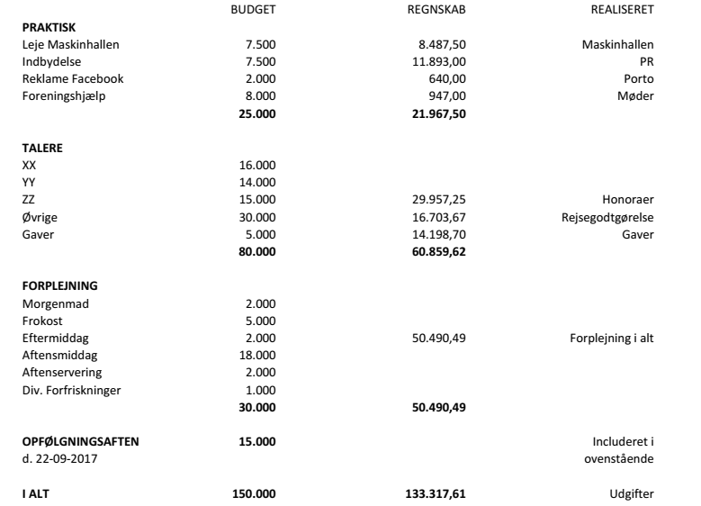
Budget og resultatopgørelse Fritidskonference 2016-2017

Slide 25
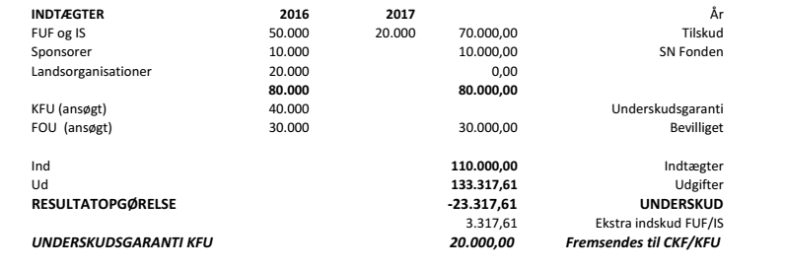

Slide 26
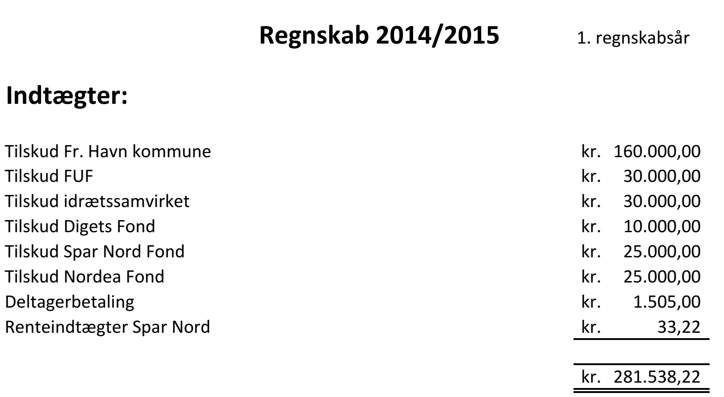
Afsluttende regnskab projekt FITDEAL – År 1

Slide 29
Afsluttende regnskab projekt FITDEAL – År 2

Slide 31
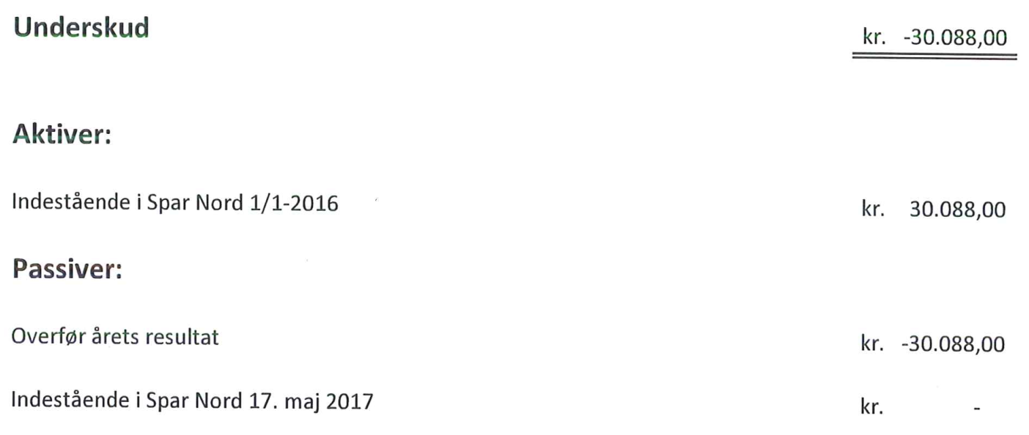

Slide 32
5. Godkendelse af nye medlemmer
(orientering)
Ørtoft klatrecenter Klatre forening
Sæby Scenen Teater forening

Slide 33
Spørgsmål
&
debat

Slide 34
6. Indkomne forslag

Slide 35
7. Valg af formand
Afgående formand Henrik Carlsen (Metodistkirkens spejdere Strandby)
Modtager genvalg

Slide 36
9. Valg af Styrelse medlemmer
Ordinært styrelsesvalg (2 år):
Afgående:
Camilla Bjerre (De grønne pigepejdere) Modtager ikke genvalg
Knud Hjørnholm (Østervrå IF) Modtager ikke genvalg
Tanja Nielsen (Sæby Floorball) Modtager ikke genvalg
Jørgen M. Jensen (Kvissel-Ravnshøj Idrætsforening) Modtager genvalg
Styrelsen indstiller følgende kandidater:

Slide 37
10. Ordinært styrelsesvalg suppleanter (1 år):
Afgående:
Mohammad Daneshjou (SFU) Modtager genvalg Ole Rasmussen (MTB 9900) Modtager ikke genvalg
Mette Justesen (HotSpot) Modtager ikke genvalg
Styrelsen indstiller følgende kandidater:
Styrelsen foreslår : Viviann Skjold Henriksen Frederikshavn Kommunale Ungdomsskole tilsættes styrelsen som tilforordnet

Slide 38
11. Ordinært Revisorvalg (2 år):
Styrelsen foreslår :
Hans Henrik Christiansen (FDF Frederikshavn 1)

Slide 39
12. Ordinært Revisor suppleant valg (1 år):
Styrelsen forslår :
Eddie Malmgaard-Clausen (DDS – Peter Wessel Gruppen) (genvalg)

Slide 40
13. Eventuelt

